Slide 1



Hub & authority
覃雄派

Slide 2
提纲
HITS算法
HITS算法的应用
HITS算法的不足
HITS算法算法实践
Hub & authority

Slide 3

Hub & authority
HITS(Hyperlink Induced Topic Search)算法
是康奈尔大学的Jon Kleinberg 博士于1997年提出的
这个算法是网页链接分析中非常重要的算法之一

Slide 4
Hub & authority
HITS(Hyperlink Induced Topic Search)算法
Authority页面(权威页面)和Hub页面(枢纽页面)是HITS算法最基本的两个概念
所谓Authority页面，是指与某个领域或者某个话题相关的高质量网页
比如，在搜索引擎领域，谷歌、百度的首页就是该领域的高质量网页
而在视频领域，YouTube、优酷、土豆等视频网站的首页，就是该领域的高质量网页
而“Hub”页面，指的是包含了很多指向高质量“Authority”页面链接的网页

Slide 5
Hub & authority
HITS(Hyperlink Induced Topic Search)算法
HITS算法的目的，是通过一个迭代计算过程，在海量的网页中，找到和用户查询相关的高质量的“Authority”页面和“Hub”页面
其中，“Authority”页面，包含能够满足用户查询的高质量内容
搜索引擎以这些网页为搜索结果，返回给用户

Slide 6

pause

Slide 7
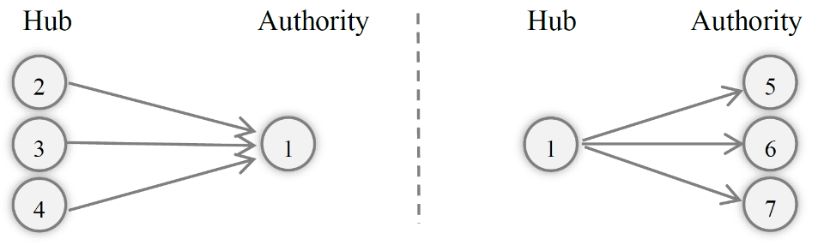
Hub & authority
HITS(Hyperlink Induced Topic Search)算法
HITS算法的基本思想是，“Authority”页面和“Hub”页面具有相互增强的关系
(1) 一个好的“Authority”页面会被很多好的“Hub”页面指向
(2) 一个好的“Hub”页面会指向很多好的“Authority”页面

Slide 8
Hub & authority
HITS(Hyperlink Induced Topic Search)算法
算法的执行过程包括三个大的步骤，分别是构造根集合、扩展根集合，以及迭代计算各个网页的Authority和Hub得分
(1) 构造根集合(Root)
将查询Q提交给基于关键字查询的检索系统，从返回结果页面集合中，取前n(比如n=200)个网页，作为根集合(Root Set)，记为Root
由此可见，Root中的网页数量较少，这些网页是和查询Q相关的网页，Root中包含较多的权威(Authority)网页
这些网页，以及网页之间的链接关系，构成了一个有向图G(V,E)

Slide 9
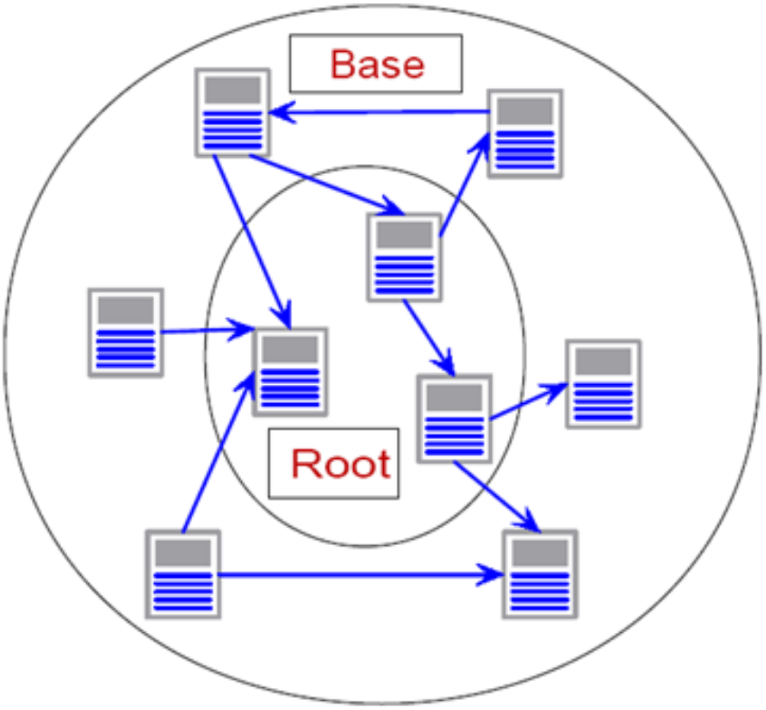
Hub & authority
HITS(Hyperlink Induced Topic Search)算法
算法的执行过程包括三个大的步骤，分别是构造根集合、扩展根集合，以及迭代计算各个网页的Authority和Hub得分
(2) 扩展根集合(Base)
在根集合Root的基础上，对网页集合进行扩充，构造集合Base
扩充过程描述如下：凡是与根集内网页有直接链接指向关系的网页都被扩充到集合Base
也就是，无论是有链接指向根集内页面，还是根集页面有链接指向的页面，都被扩充到扩展网页集合Base里
HITS算法将在这个扩展网页集合内寻找好的“Hub”页面与好的“Authority”页面

Slide 10

Hub & authority
HITS(Hyperlink Induced Topic Search)算法
算法的执行过程包括三个大的步骤，分别是构造根集合、扩展根集合，以及迭代计算各个网页的Authority和Hub得分
(3) 计算扩展集合(Base)中所有页面的Hub得分(枢纽度)和Authority得分(权威度)
a₀=1,h₀=1 //a, h为向量，各个元素初始化为1，分别对应一个网页的a得分和h得分
t = 1 //迭代时间步为1
do
{
For each v in V
{
a_{t} (v) = $\sum_{<w,v>∈E}{h_{t−1}(w)}$
h_{t} (v) = $\sum_{<v,w>∈E}{a_{t−1}(w)}$
a_{t} = a_{t} / | a_{t} |
h_{t} = h_{t} / | h_{t}|
t = t +1
}
} while ( | a_{t} - a_{t-1} | +| h_{t} - h_{t-1} | >$ε$)
Return (a_{t}, h_{t})

Slide 11

Hub & authority
HITS(Hyperlink Induced Topic Search)算法
算法的执行过程包括三个大的步骤，分别是构造根集合、扩展根集合，以及迭代计算各个网页的Authority和Hub得分
(3) 计算扩展集合(Base)中所有页面的Hub得分(枢纽度)和Authority得分(权威度)
a₀=1,h₀=1 //a, h为向量，各个元素初始化为1，分别对应一个网页的a得分和h得分
t = 1 //迭代时间步为1
do
{
For each v in V
{
a_{t} (v) = $\sum_{<w,v>∈E}{h_{t−1}(w)}$
h_{t} (v) = $\sum_{<v,w>∈E}{a_{t−1}(w)}$
a_{t} = a_{t} / | a_{t} |
h_{t} = h_{t} / | h_{t}|
t = t +1
}
} while ( | a_{t} - a_{t-1} | +| h_{t} - h_{t-1} | >$ε$)
Return (a_{t}, h_{t})
Hub得分和Authority得分的更新方式

Slide 12
pause

Slide 13
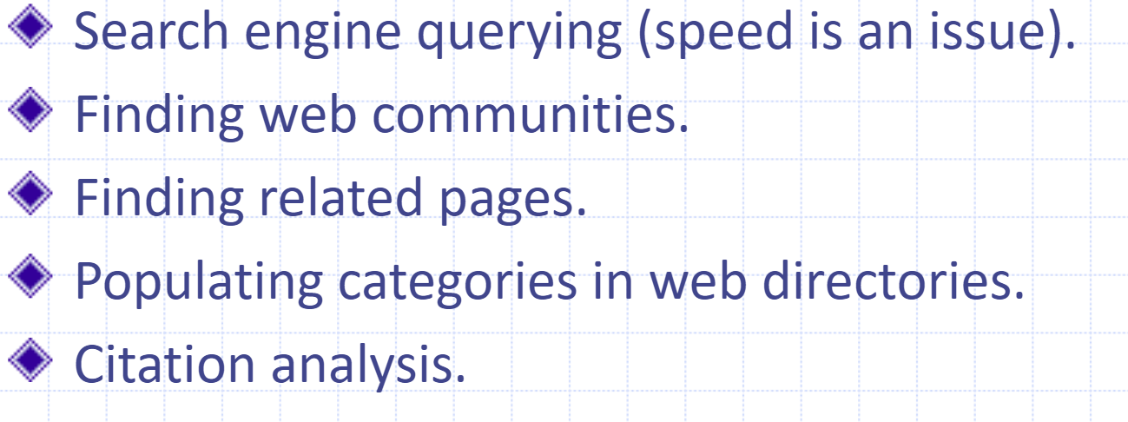
Hub & authority
HITS算法不仅应用在搜索引擎领域
在其他领域也得到了借鉴和应用，并取得了很好的效果

Slide 14
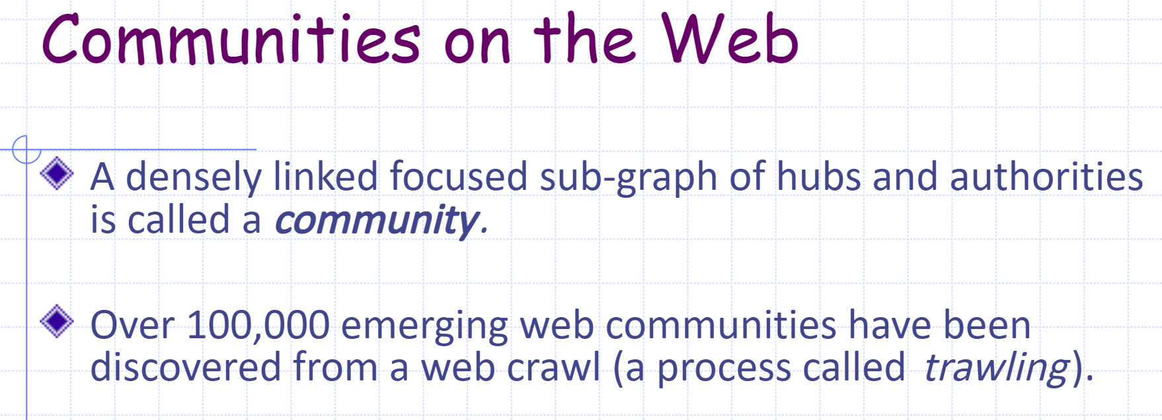
Hub & authority
HITS算法不仅应用在搜索引擎领域
在其他领域也得到了借鉴和应用，并取得了很好的效果

Slide 15
pause

Slide 16
Hub & authority
HITS算法的不足
HITS算法也有一些不足，这需要我们在实际应用中加以注意。这些不足包括：
(1) 结构不稳定：当在已有的“扩充网页集合”内，添加或者删除个别网页，或者改变少数几个链接关系，那么HITS算法的排名结果，就会发生较大的改变

Slide 17
Hub & authority
HITS算法的不足
HITS算法也有一些不足，这需要我们在实际应用中加以注意。这些不足包括：
(2) 计算效率不高：首先HITS算法必须在接收到用户查询后实时进行计算，此外该算法需要进行多轮迭代计算，才能获得最终结果，其计算效率不高

Slide 18
Hub & authority
HITS算法的不足
HITS算法也有一些不足，这需要我们在实际应用中加以注意。这些不足包括：
(3) 主题漂移问题：如果在“扩展网页集合”里包含部分与查询主题无关的页面，而且这些页面之间有较多的相互链接指向，HITS算法很可能会给予这些无关网页很高的排名，导致搜索结果发生主题漂移；这种现象，称为“紧密链接社区现象”(Tightly Knit Community Effect)

Slide 19
Hub & authority
HITS算法的不足
HITS算法也有一些不足，这需要我们在实际应用中加以注意。这些不足包括：
(4) 容易被作弊者操纵排名结果：如作弊者可以建立一个网页，页面内容增加很多指向高质量网页或者著名网站的网址，这就是一个很好的Hub页面，之后作弊者在这个Hub页面制作网页链接指向作弊网页，搭个便车，于是可以提升作弊网页的Authority得分

Slide 20
pause

Slide 21
图数据入门、中心度
中心度计算Python实例分析
https://aksakalli.github.io/2017/07/17/network-centrality-measures-and-their-visualization.html

Slide 22
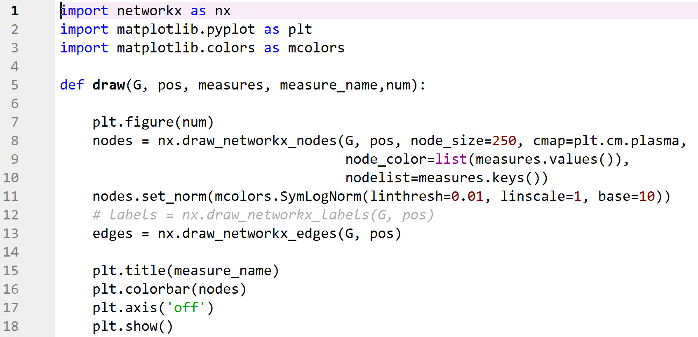
图数据入门、中心度
中心度计算Python实例分析
绘制函数

Slide 23
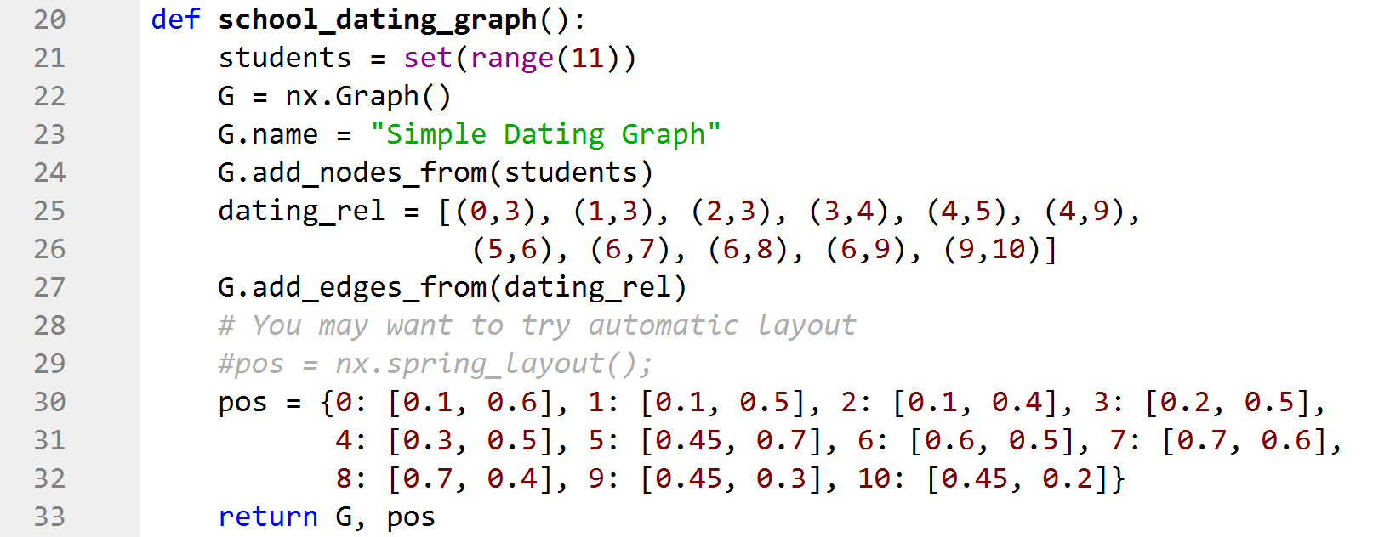
图数据入门、中心度
中心度计算Python实例分析
图的创建函数

Slide 24
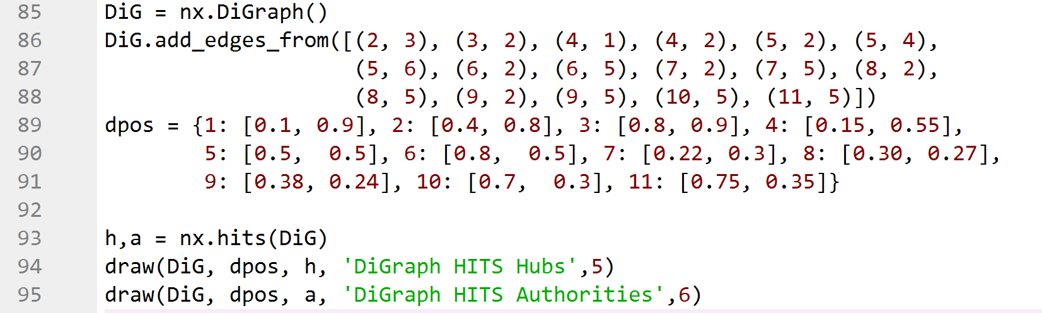
图数据入门、中心度
中心度计算Python实例分析
计算Hub & Authority分值

Slide 25
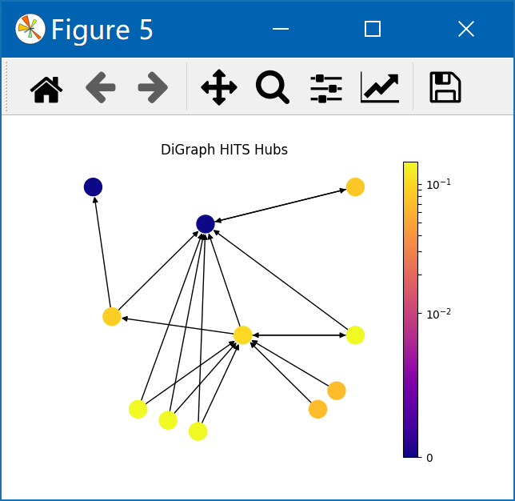
图数据入门、中心度
中心度计算Python实例分析
显示Hub & Authority分值

Slide 26
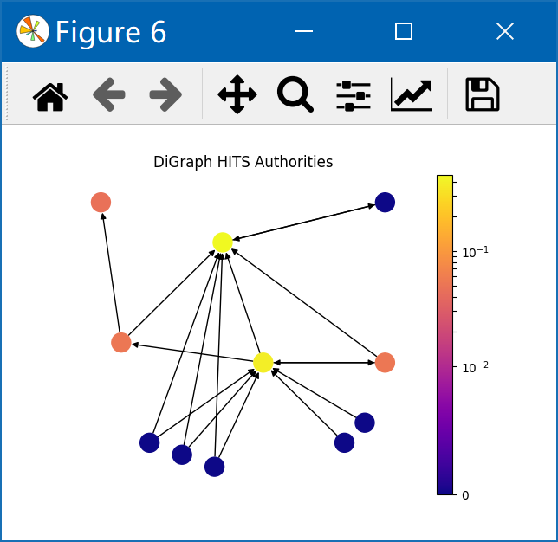
图数据入门、中心度
中心度计算Python实例分析
显示Hub & Authority分值

Slide 27
pause

Slide 28
Hub & authority
Relation between HITS, PageRank and LSI
HITS algorithm
= running SVD on the hyperlink relation (source, target)
LSI algorithm
= running SVD on the relation (term, document)
PageRank on root set R
gives same ranking as the ranking of hubs as given by HITS
Mining the Web. Chakrabarti and Ramakrishnan

Slide 29
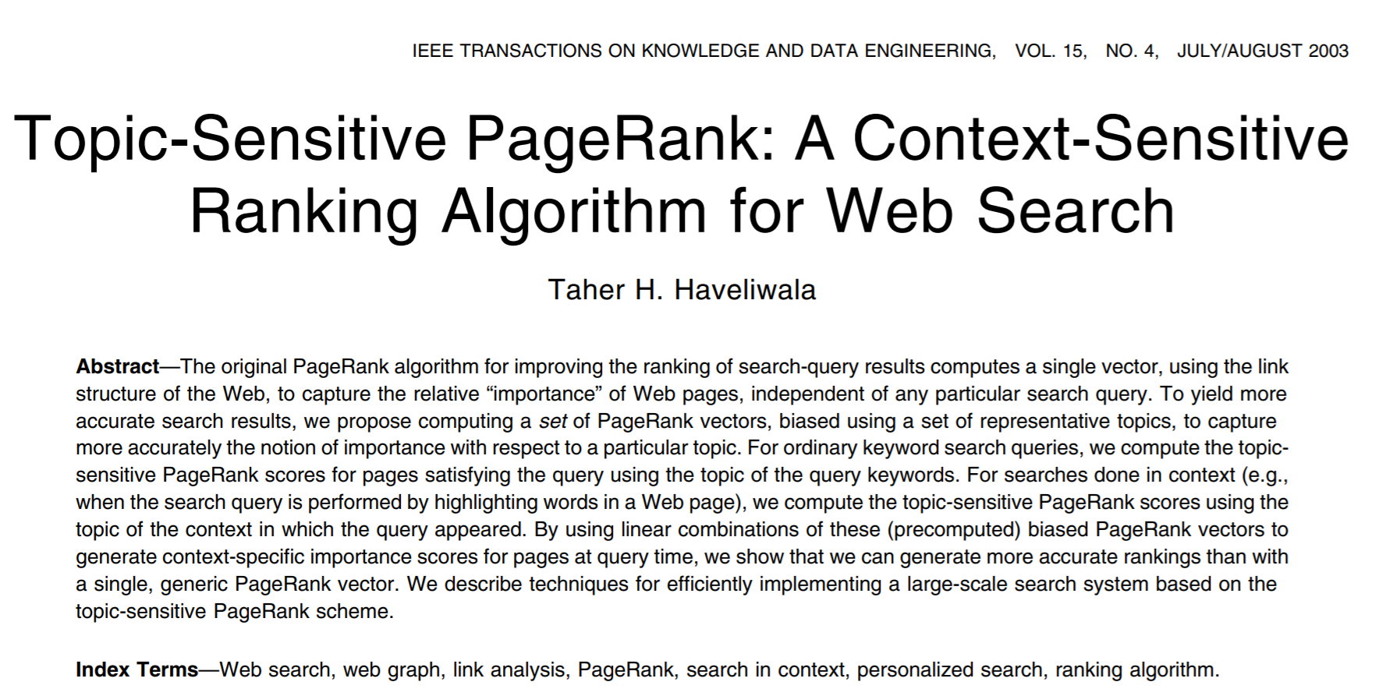
Hub & authority
PageRank vs HITS
PageRank advantage over HITS
Query-time cost is low
HITS: computes an eigenvector for every query
Less susceptible to localized link-spam
HITS advantage over PageRank
HITS ranking is sensitive to query
HITS has notion of hubs and authorities
Topic-sensitive Page Ranking [Haveliwala 2003]
Attempt to make Page Ranking query sensitive

Slide 30
pause

Slide 31
思考题
1、Hits算法的核心思想？
2、Hits算法迭代过程？
3、Hits算法的应用？
4、Hits算法的优势和不足？

